Slide 1
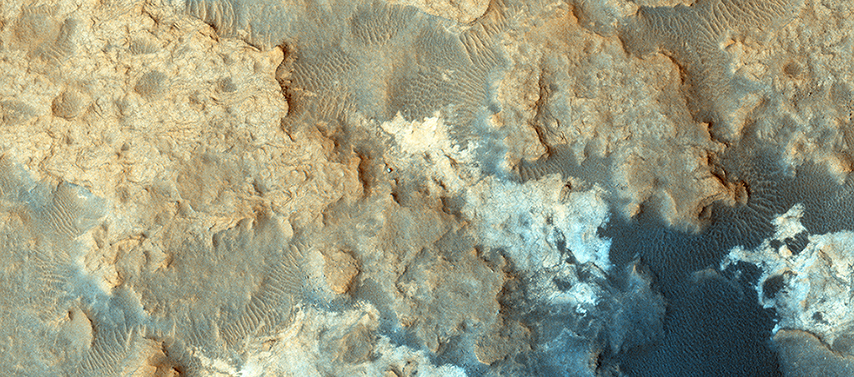

El rover Curiosity en las colinas de Pahrump
En diciembre del año pasado, HiRISE divisó al Curiosity en la región de Pahrump. Si hacemos zum podemos ver claramente al rover y a su sombra en la parte superior derecha. Las formaciones brillantes de la imagen corresponden a rocas sedimentarias y las zonas oscuras a arena.
uahirise.org/es/ESP_039280_1755

